Slide 1



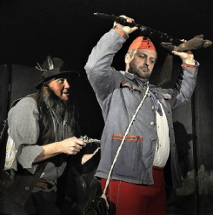
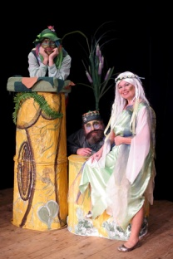


16. června od 20.00
ZAHÁJENÍ LOUŇOVICKÉ
LETNÍ DIVADELNÍ AKTIVITY
2018
2. září od 19.00
DS Svatopluk Benešov
MARIBEL
a podivná rodina
Když jednáme s lidmi
jako by byli dobří,
dobrými se stávají.
16.června od 20.30
Divadlo J. Kašky Zbraslav
SEN NOCI SVATOJÁNSKÉ
Komedie, která patří mezi nejkrásnější díla W.Shakespeara.
Magická letní noc, během níž je dovoleno vše a může se stát cokoli.
8. září od 20.00
LOS Libošovice
HRÁTKY S ČERTY
23.června od 17.00
MÁJ Praha
O MLYNÁŘOVI JANKOVI
A CECILCE ZE ZÁMKU
lesní pohádka
Pohádkový příběh Jana Drdy
patří k nejoblíbenějším
9. září od 17.00
DIPONA
VÍLÍ POKLAD
30. června 20.30
DS UCHO Uhříněves
ZE ŽIVOTA HMYZU
Pohádka s písničkami
vypráví o zlé maceše,
vílách a jejich pokladu.
Pohled na různé lidské vlastnosti prostřednictvím hmyzího světa, ztvárnili ve své hře
bratři J.a K. Čapkové.

Slide 2


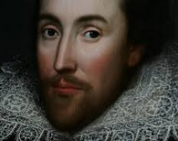

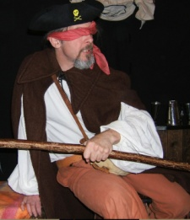
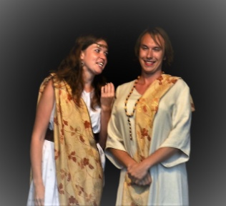


7. července od 17.00
Divadlo Zuzany Fricové
PERNÍKOVÁ CHALOUPKA
4. srpna od 19.00
DS DIPONA
RYBA VE ČTYŘECH
Stále oblíbená pohádka
s Jeníčkem a Mařenkou, se
spoustou perníku a vůní skořice
černá komedie
o lidské chamtivosti
14.července od 19.00
Hrádek nad Nisou
HAPRDÁNS
11. srpna od 17.00
Divadélko KŮZLE
NA ZAHRÁDCE
JE TAK SLADCE
Za zkratkou HAPRDÁNS se skrývá hravý text a parafráze na tradiční hru Williama Shakespeara. Svižná a originální komedie o všem, co v Hamletovi přímo není.
František a Sylva
přivezou úplně novou pohádku
21.července od 17.00
INKOGNITO Praha
PLAVBA NA OSTROV
POKLADŮ
18. srpna od 19.00
Nové divadlo Mělník
LIBUSCHE
John a Anne - piráti, chtějí najít poklad. Děti pomůžete?
Přijďte tedy jako piráti!
muzikál na námět
Starých
pověstí českých
28. července od 19.00
DS Havlíček Neratovice
ODJEZD NEJISTÝ
25. srpna od 19.00
SPOLEK MOŠNA Vraňany
LIMONÁDOVÝ JOE
Francouzská konverzační komedie
o nesplnitelných snech
staršího manželského páru
Česká známá
parodie z divokého západu

